Slide 1
Реализованные проекты «Народный бюджет» Никольского муниципального района в 2019 году

Slide 3
Ремонт клуб

Slide 4
Косилка

Slide 5
Ильинское

Slide 6
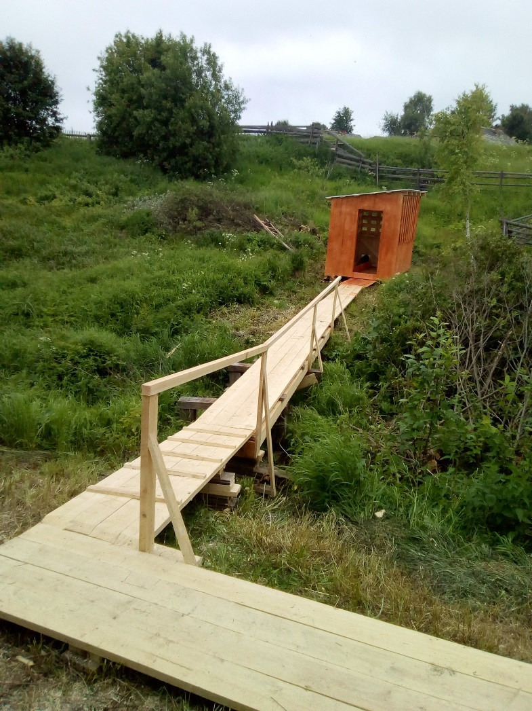
Теребаево

Slide 7
Спортивная площадка д.Зеленцово

Slide 9
Пожарный водоем д.Есипово

Slide 10
Д.Нигино

